Slide 1
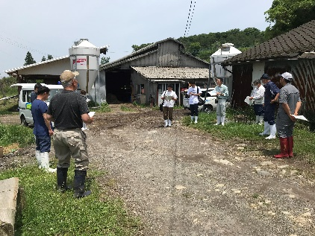
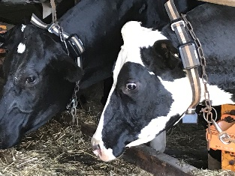
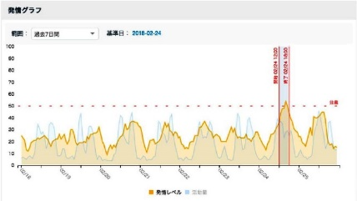
畜産ＩＣＴ機器(牛群管理システム)導入による
経営改善効果の検討 活動期間：平成30年度～継続中
鹿児島県
【重点プロジェクト計画】
○スマート農業推進にあたっては，各機器の経営改善効果を把握し，普及活動の方向性を検討する必要がある。
○牛群管理システムによる繁殖雌牛の発情見逃し回避等による生産性向上
などの効果を検討した。
○分娩間隔の短縮，発情発見率，目視できない鈍性発情の検知において効
果が見られている（試験継続中）。
具体的な成果
１ 分娩間隔の短縮 ■分娩間隔が40日短縮し，経営効果を試算 すると１頭当たり66,800円となった。
２ 発情発見率の向上 ■発情発見率は44.6％から49.8％と5.2％向 上した。直近は，発情発見率が昨年同期 に比べ21.9％向上し，71.7％になった。
３ 鈍性発情の検知 ■ＡＩの学習により，目視で確認できない鈍性発情も検知する精度が向上した。 ４ 情報の共有化 ■授精師等と繁殖成績及び発情通知を共有し，授精師が発情の様子を確認できる。 ５ 今後の計画 技術指標として，①発情発見件数（検知 率）と正当率，②疾病発見件数（検知率）と 正当率，③微弱発情発見率及び受胎率，④ 分娩後初回授精日数，⑤受胎に要する授 精回数，⑥受胎率，⑦分娩間隔について調 査し，分娩間隔短縮（生産性向上）及び省力 化による経済効果を検証する計画
普及指導員の活動
平成30年～令和２年（継続中） ■各地区の普及指導員は，農家への機器 導入にあたり，畜産ＩＣＴ機器の規格の検 討，性能等の情報収集の実施 ■牛群管理システム導入農家の効果等調 査を実施 ■産地や担い手農家育成に向け関係機関 (市町・ＪＡ等）や生産者と連携し，スマー ト農業機器の導入のための各種取組を 推進 ■革新支援専門員は，県内のスマート農業 推進に向け関係機関（試験研究等）と連 携し，地域間の調整や情報交換等を支援
活動量センサー装着状況
発情発見グラフ
普及指導員だからできたこと
・普及指導員が中心となり，生産者，関係 機関実需者，機械メーカー等を結び付け ることで，スムーズに取組を進めることが でき，畜産現場の生産性向上及び省力化 に向け新たな需要に対応したスマート農 業機器導入の支援ができた。

